Slide 1

UBND QUẬN DƯƠNG KINH
TRƯỜNG TIỂU HỌC ĐA PHÚC
Môn: Toán
Bài 9: Luyện tập chung
GV thực hiện: Bùi Thị Hà Mai

Slide 2

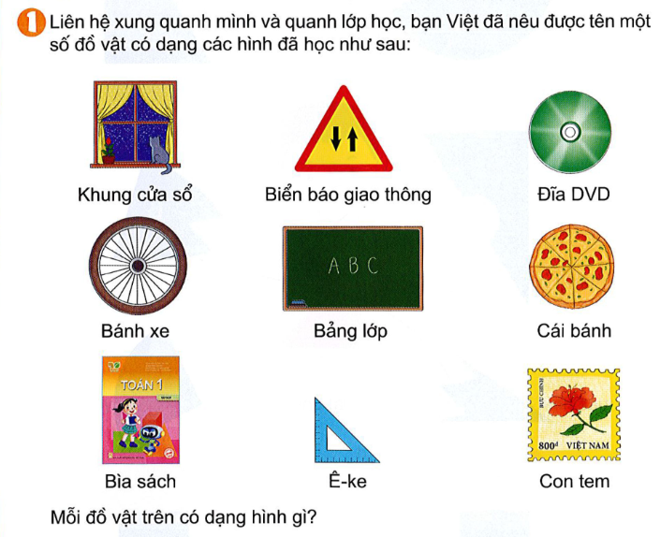

Slide 3











Hình tam giác
Hình vuông
Hình tròn
Hình chữ nhật

Slide 4
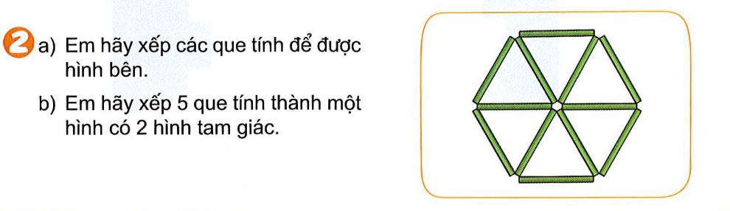
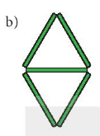

Slide 5
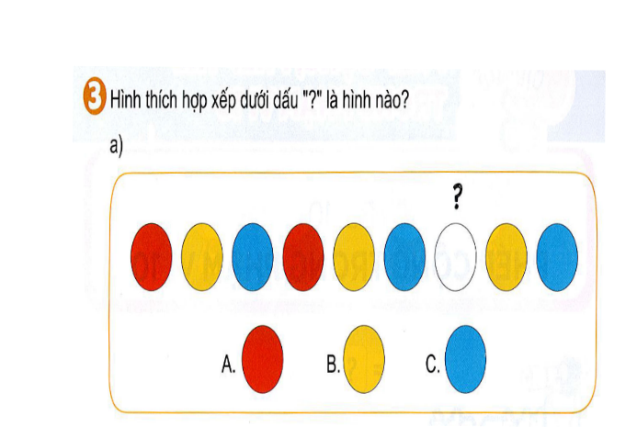

Slide 6

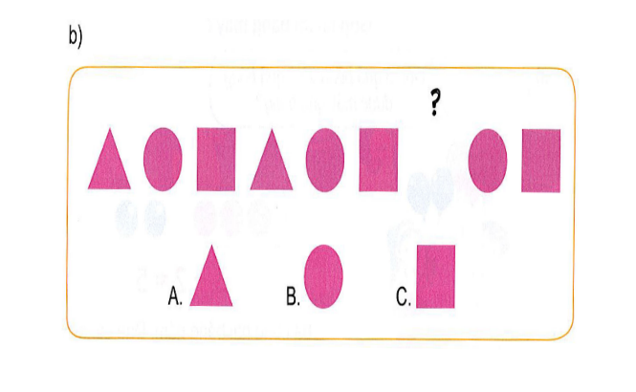

Slide 7
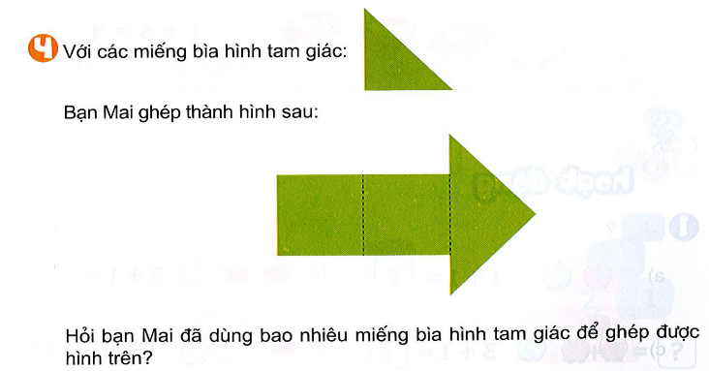
Bạn Mai đã dùng 6 miếng bìa hình tam giác.

